Slide 1
移动应用测试环境配置和脚本编写

Slide 2
一、环境配置
1.含mooctest插件的eclipse
2.jdk
3. Android SDK
4.Node.js
5.Appium
6.安卓模拟器
7.判断所有环境配置都成功的方法
二、脚本编写
1.App控件定位工具
2.控件定位方式
3.常见代码
4.注意事项

Slide 3
一、环境配置
1.含mooctest插件的eclipse
和开发者测试保持一致
建议直接从mooctest官网下载含插件的eclipse

Slide 4
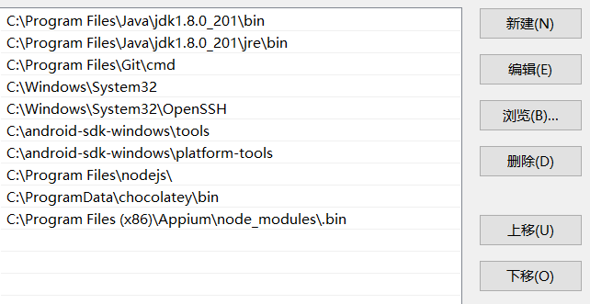
一、环境配置
2. jdk
如果开发者测试可以成功运行，那么jdk应该也没有问题。不过我还是提供了一个jdk安装程序，需要的自取。
建议将jdk环境变量手动置顶，如图所示，选中jdk环境变量，点击右侧的上移按钮，直至到达顶部为止。

Slide 5
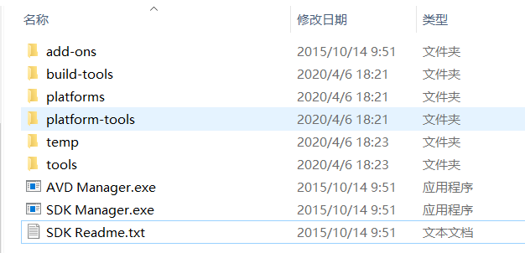


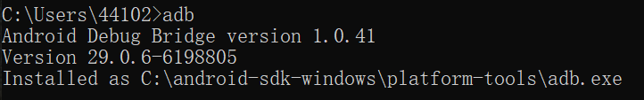
一、环境配置
3. Android SDK
软件测试实验指导书中已经给了详细的步骤
我这里提供已经配置好相关环境的Android SDK，解压android-sdk(已安装).zip这个压缩包即可使用，如图一所示。解压之后需要配置环境变量：
(1)在系统变量中新建ANDROID_HOME变量，值为解压后的文件根目录，如图所示。
(2)把 Android SDK路径下的tools和platform-tools两个目录路径加入到系统环境变量Path,如图所示
设置完成后，打开cmd，输入adb回车，出现图四则说明配置成功。
图一
图二
图三
图四

Slide 6
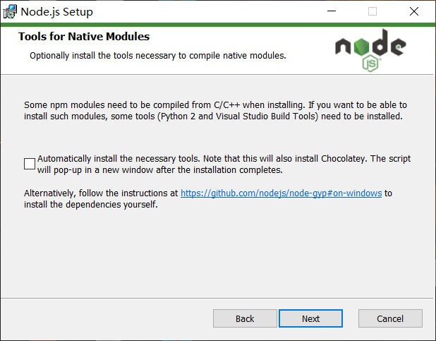

一、环境配置
4.Node.js
双击node-v14.16.0-x64.msi程序进行node.js的安装，唯一需要注意的是到了图一所示的界面，无需勾选方框，直接点击next即可。安装程序会自动配置环境变量，无需手动配置。安装完成后打开cmd，输入node –v命令，出现如图二所示结果，则说明安装成功。
图一
图二

Slide 7
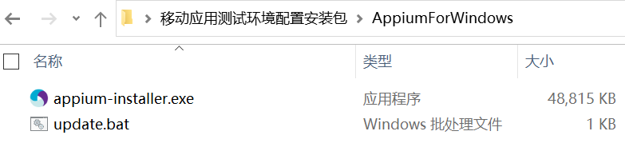
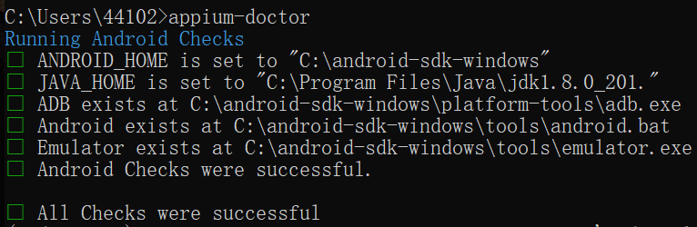
一、环境配置
5. Appium
打开AppiumForWindows文件夹，如图一所示，双击appium-installer.exe程序安装即可，安装过程中会出现大量的命令行流，这是正常现象。
Appium需要手动配置环境变量，将你安装路径下的Appium/node_modules/.bin/加入环境变量Path。如图二所示
配置完成之后，打开cmd，输入appium-doctor（注意中间没有任何空格），如图三所示，出现All Checks were successful则说明安装和配置成功
图一
图二
图三

Slide 8
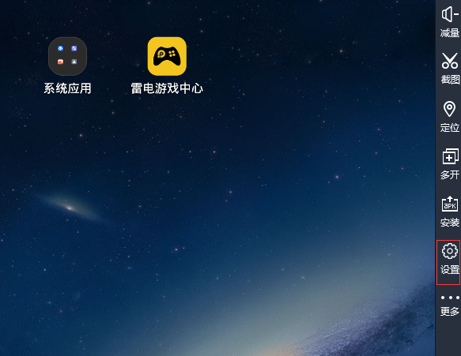
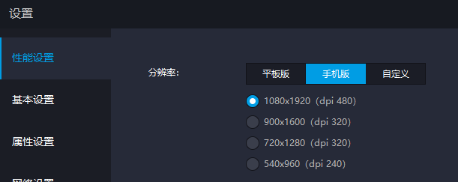
一、环境配置
6. 安卓模拟器
由于Appium和手机系统的限制，有的人无法用真机进行移动应用测试，所以需要安卓模拟器的辅助。这里选择的是雷电模拟器，双击ldinst_3.114.exe进行安装即可。
注意，如果是真机进行移动应用测试时，需要用数据线将手机和电脑连接，并打开手机的USB调试（不同型号手机打开方式不一样，请自行百度）。
雷电模拟器运行时，最好通过右侧的设置将性能设置中的分辨率改为手机版（如右图所示），以适配APP。

Slide 9


一、环境配置
7. 手机或模拟器与电脑连接
（1）安卓模拟器：打开模拟器，打开cmd，输入adb devices。如果出现图一结果，则说明连接成功。
（2）手机：用数据线连接手机和电脑，选择传输文件，确保打开USB调试，打开cmd，输入adb devices 。如果出现图二结果，则说明连接成功。
图一
图二

Slide 10
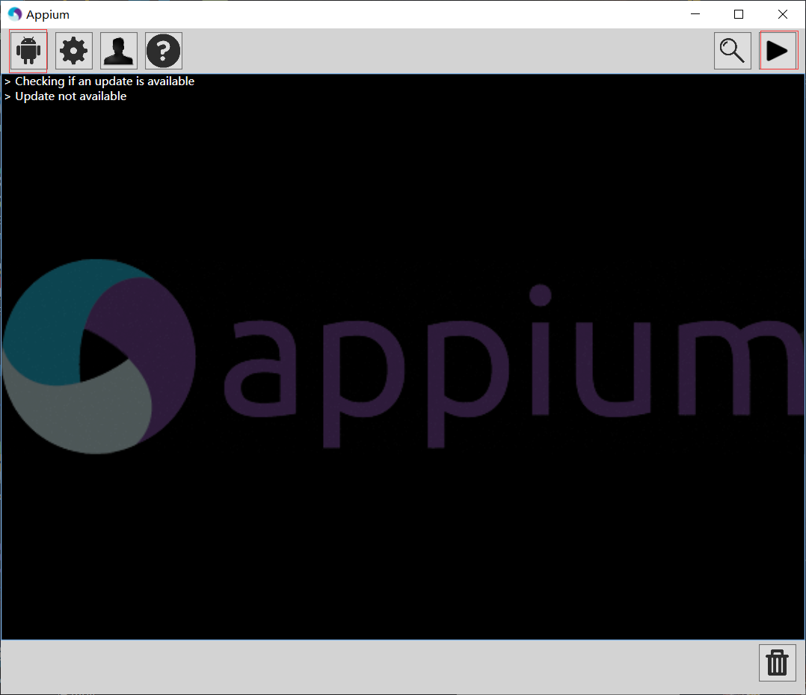
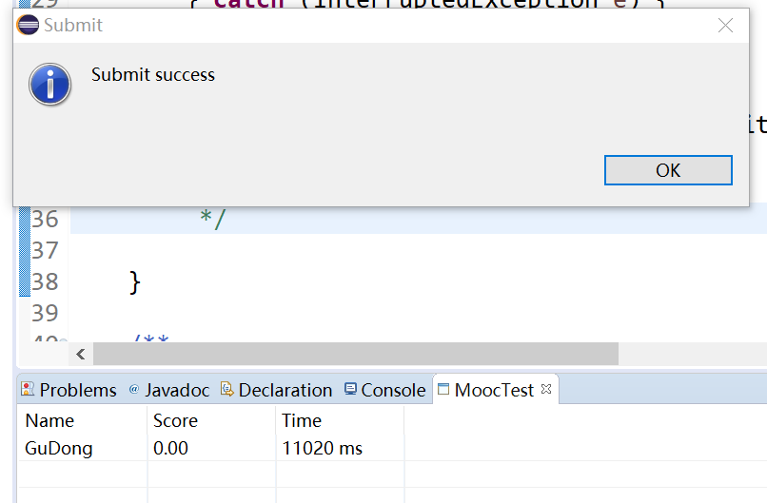
一、环境配置
8.判断所有环境配置都成功的方法
（1）在eclipse中登录并下载相关代码（记得关闭电脑管家和杀毒软件）
（2）打开安卓模拟器或用数据线连接电脑和手机
（3）打开appium，点击左侧的机器人图标（图一左侧红框处），把PlatformVersion改成模拟器或手机的安卓系统版本，雷电模拟器是5.1。由于这个版本的appium最高只支持到6.0，所以如果你的手机安卓系统高于6.0或者是IOS系统，建议还是用安卓模拟器。
（4）改完之后，点击右侧的运行按钮（图一右侧红框出）
（5）在eclipse中进行Run and Summit操作，如果出现图二，则说明环境配置成功。（第一次提交由于会安装Appium setting等配置软件，可能会导致提交失败，如果第二次提交仍然失败，再去查找原因）
图一
图二

Slide 11
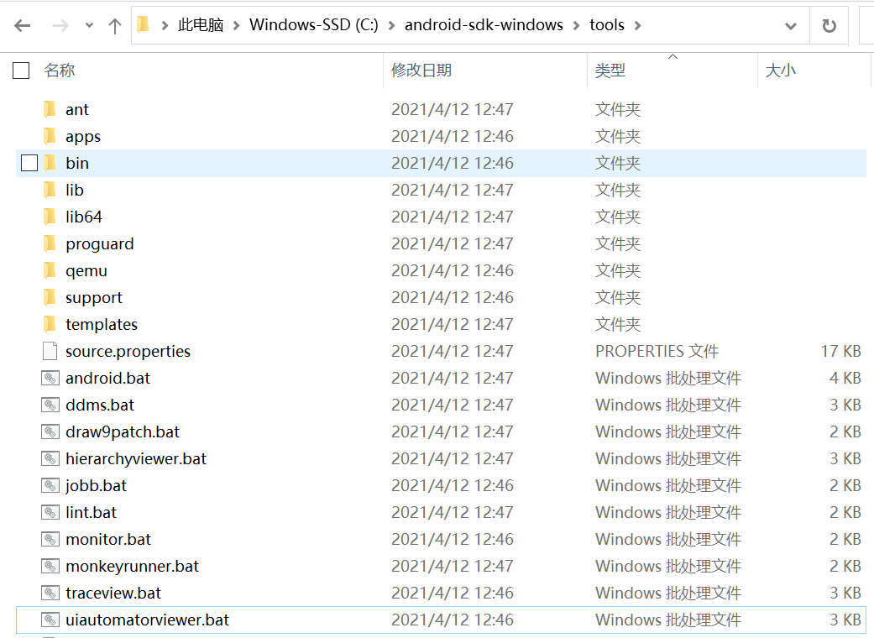
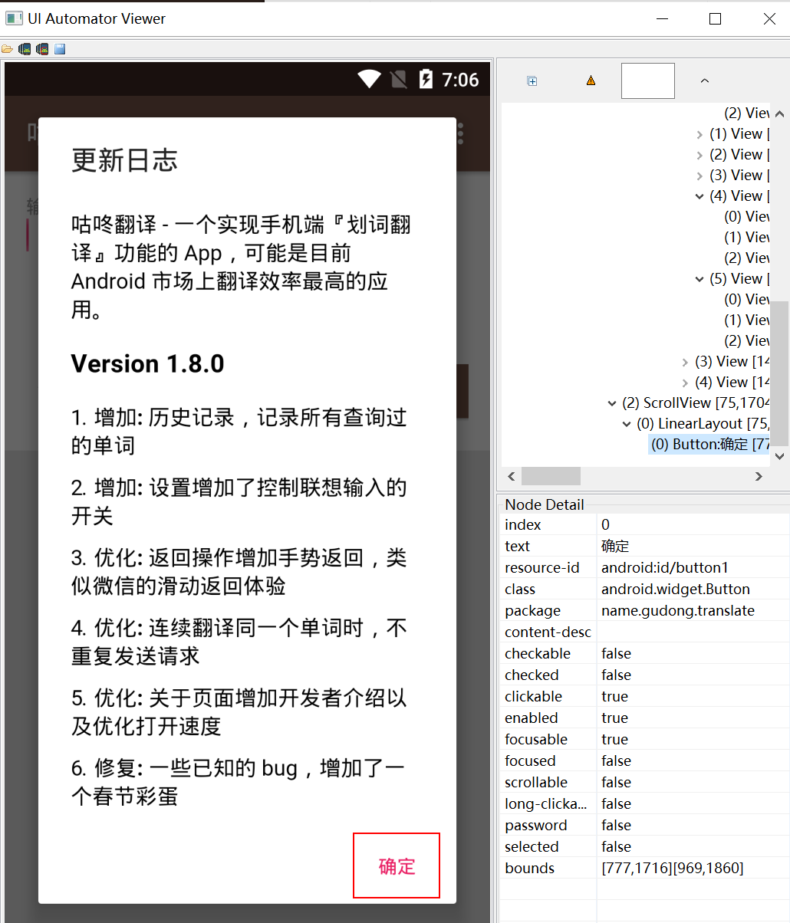
二、脚本编写
1.APP控件定位工具
首先打开安卓模拟器，或者确保手机与电脑连接。找到android-sdk-windows\tools文件夹下uiautomatorviewer.bat程序（如图一所示），打开后点击菜单栏从左往右第二个图标（如图二红框所示），就可以截取手机屏幕，分析控件。
图一
图二

Slide 12
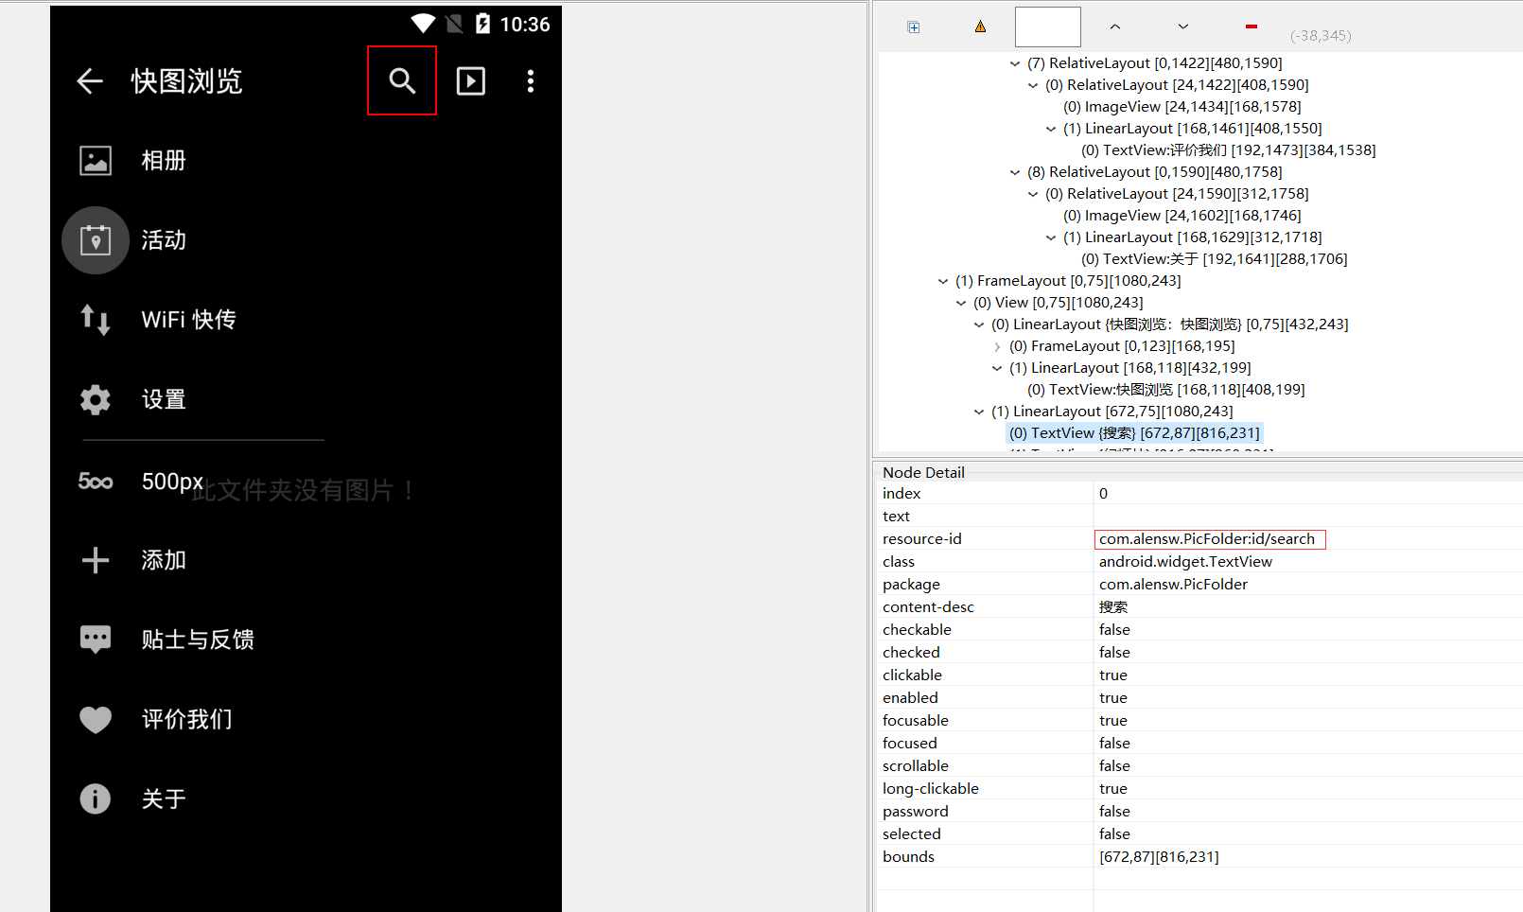
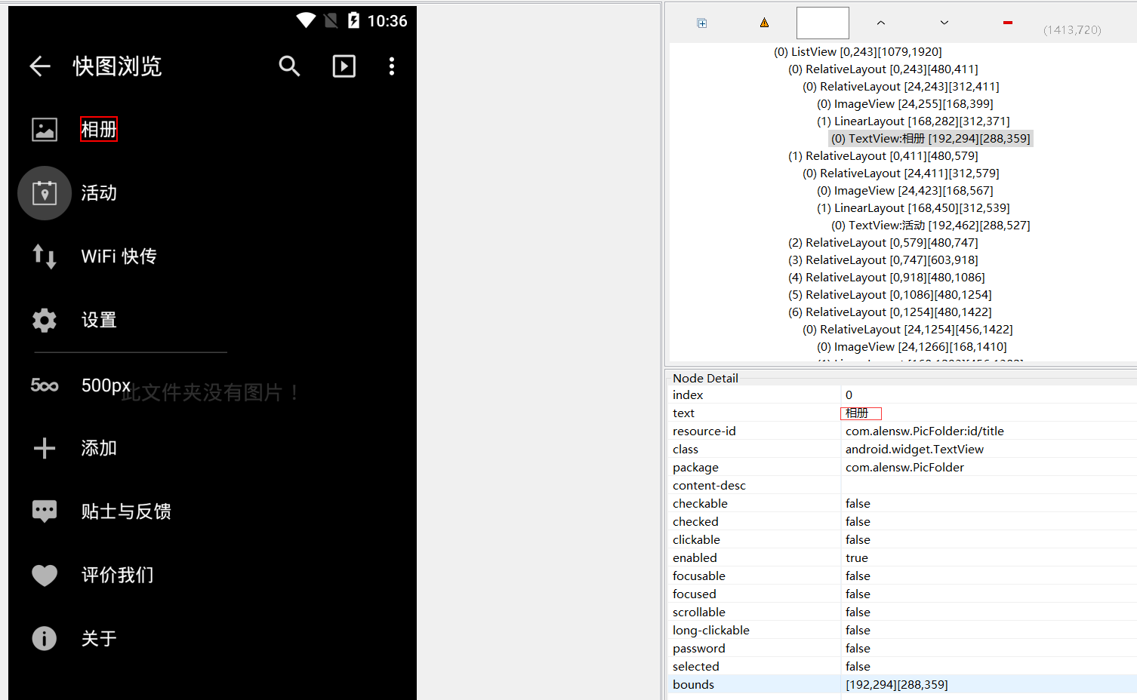
二、脚本编写
2.控件定位方式
移动应用测试主要通过点击各个控件来进行测试，我提供了一份样例代码，你们可以仿照编写。控件定位有两种方式：
（1）ById方式：这个是首选方式，只要有唯一resource-id的，都用这种方式。如图一，我们点击红框处的搜素图标，在右侧出现一系列参数，我们获取resource-id参数，就可以通过 driver.findElementById(“com.alensw.PicFolder:id/search”).click();这行代码点击控件。
（2） ByXPath方式：这个方式适用于有些控件resource-id不是惟一的。比如图二中“相册”和“活动”等控件，它们的resource-id都是com.alensw.PicFolder:id/title，此时无法用ById方式定位，我们一般可以获取控件的class和text参数，用
driver.findElementByXPath(“//android.widget.TextView[@text=‘相册’]”).click();这种方式定位。
图一

Slide 13
二、脚本编写
3.常见代码
（1）ById: driver.findElementById(“resource-id值”).click();
如driver.findElementById(“com.alensw.PicFolder:id/search”).click();
这是首选方式，能用则用
（2） ByXPath(通过text): driver.findElementByXPath(“//class值[@text=‘text值’]”).click();
如driver.findElementByXPath(“//android.widget.TextView[@text=‘相册’]”).click();
这是次选方式
（3） ByXPath(通过content-desc): driver.findElementByXPath(“// class值[@content-desc=‘content-desc 值']").click();
如driver.findElementByXPath("//android.widget.ImageButton[@content-desc='向上导航']").click();
这是前两种方式都无法定位后的备选方式，多用于回退键

Slide 14
二、脚本编写
3.常见代码
（4） ByXPath(通过index): driver.findElementByXPath(“//class值[@index=‘ index值’]”).click(); 如driver.findElementByXPath("//android.widget.EditText[@index='0']").click();
同样是（1）和（2）无法定位后的备选方式
（5）对于有些测试需求需要你进行搜索或者登陆，需要对文本框进行输入操作，方法是先点击文本框（这步是得分点），再输入文字，最后进行搜索或登陆。如下所示，输入文字只需要把click()换成sendKeys("hello")：
driver.findElementById("com.hotbitmapgg.ohmybilibili:id/id_action_search").click();
driver.findElementById("com.hotbitmapgg.ohmybilibili:id/searchTextView").sendKeys("hello");
（6）需求文档里明确指出的定位方式：有时需求文档会指定你用哪一种方式对控件进行定位，此时就按照需求文档的要求中来。
除了以上定位方式，当然还有其他方法对控件进行定位（比如通过bounds ），但是不推荐使用，因为据我经验，基本上用了也不会得分，想学习的话可以自行百度。

Slide 15
二、脚本编写
4.注意事项
（1）在下载代码前先把电脑管家和杀毒软件先关掉，有些这种软件会拦截并删除你下载的apk文件，导致无法安装app。
（2）在编写脚本前先把需求文档仔细阅读一遍，需求文档中会说明什么地方需要测试，什么地方不需要测试，甚至会告诉你一些特殊控件定位方式。
（3）建议在运行代码前把driver.manage().timeouts().implicitlyWait(8, TimeUnit.SECONDS);这一行代码中的8改成更大的数字，比如60。这样做的目的是给予你更多的时间用来手动调整。比如你忘记了一行回退界面的代码，导致无法找到控件，此时你可以手动点击回退键，这样程序就可以继续运行而不是报错。
（4）mooctest是根据你的代码进行判分，而相同的控件（指各个参数相同）只需要在代码中测试一次就行。比如经常会遇到很多相同返回键，这些返回键只要有一个在代码中被测试到就可以得分了，其他返回键可以手动点击（当然不推荐这种方式）而不会影响得分。
（5）在一些不影响得分的地方可以自由发挥，比如遇到相同控件时进行手动调整，或者通过driver.sendKeyEvent(AndroidKeyCode.BACK);调用物理返回键进行回退操作（这个很常用，特别是有些界面没有返回键时）。
（6）最重要的是耐心，由于appium或者APP的问题，有的时候即便脚本正确可能也无法定位控件，此时需要你手动调整，比如反复进退界面几次。在环境配置和测试过程中还会遇到一系列其他问题，

